Slide 1


Беларусь начинается с меня. Суверенитет белорусского государства
Тема 1
Сентябрь 2026 г.

Slide 2

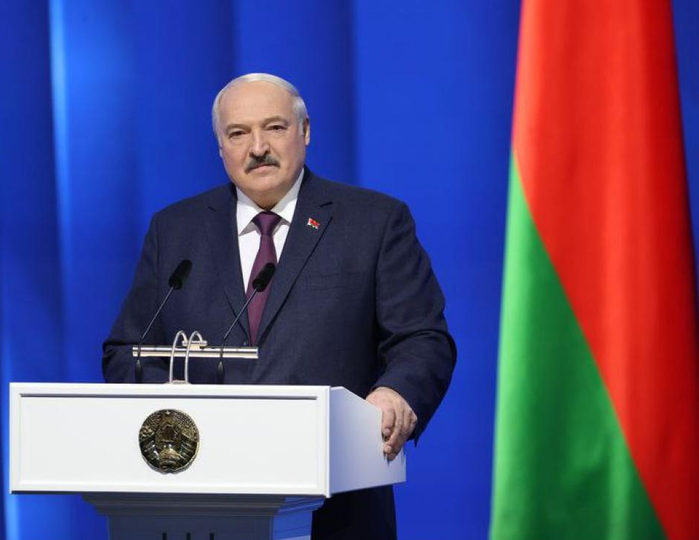
Суверенитет, независимость не даются раз и навсегда. Это постоянная необходимость демонстрировать, что у нас есть воля, есть свои ценности, свои традиции и свой исторический путь. Путь мира и созидания.
А.Г. Лукашенко,
Президент Республики Беларусь

Slide 3

Условия сохранения суверенитета
и независимости Республики Беларусь
1. Народное единство
2. Историческая память и национальные традиции
3. Экономика
4. Социальная справедливость
5. Независимая внешняя политика
6. Обороноспособность государства

Slide 4
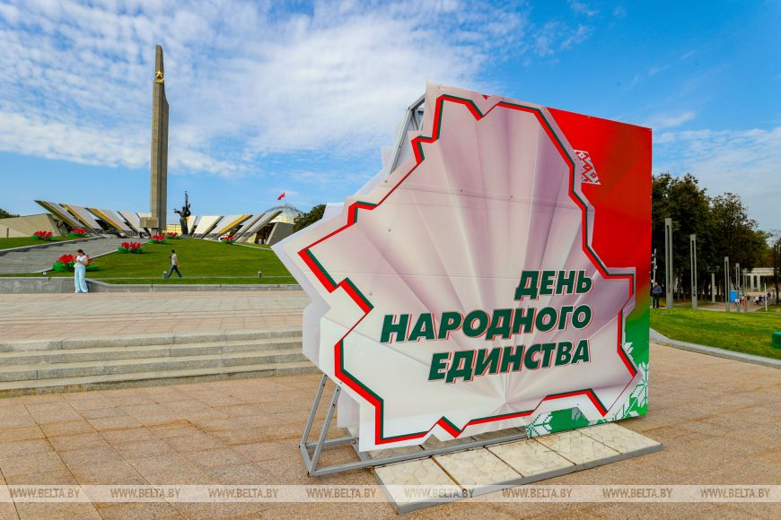
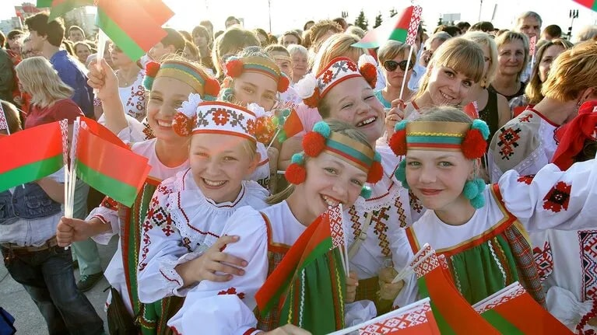
Народное единство
Народовластие
Электоральный суверенитет
Стойкость перед вызовами

Slide 5
Историческая память и национальные традиции
Белорусская нация формировалась на стыке западной и восточнославянской цивилизаций, на основе христианства, при подавляющем преимуществе православия
Белорусская государственность изначально формировалась на основе традиций народовластия. Наши демократические традиции имеют тысячелетнюю историю
В историческом прошлом — истоки белорусской веротерпимости и уважения к другим народам
Белорусское государство является полноправным преемником исторического наследия Древней Руси
«Мир на земле немыслим без исторической памяти, а созидание — это преемственность исторического пути, это шаг в будущее.
Не разрушение и огульное очернение прошлого, а терпеливое, эволюционное развитие — вот та идея, которой мы следуем более четверти века»
А.Г. Лукашенко

Slide 6
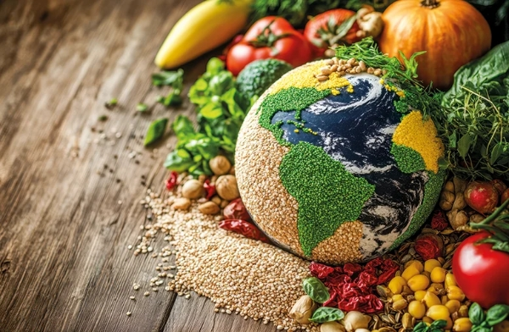
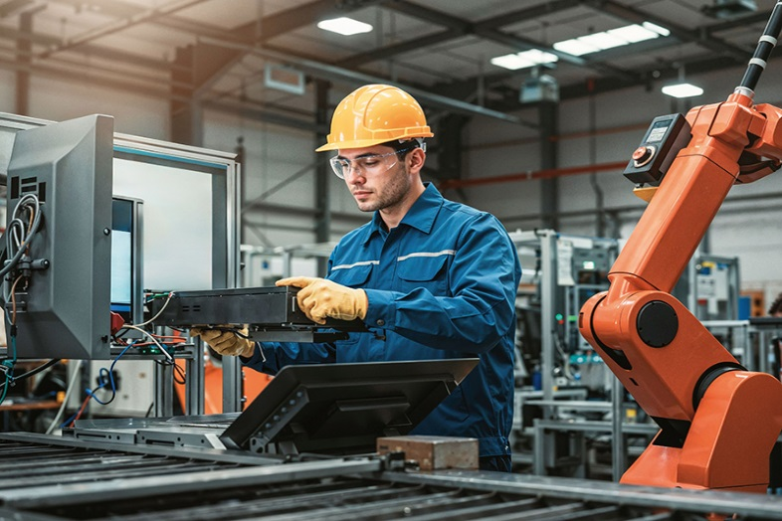
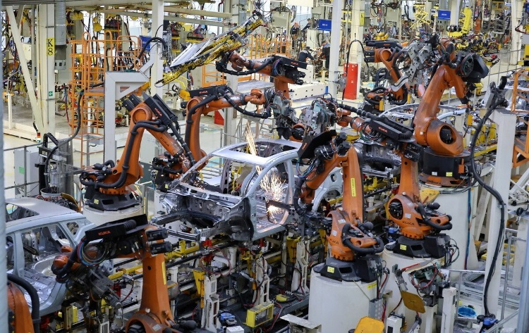
Социально ориентированная экономика
Продовольственная безопасность. Собственные продукты полностью обеспечивают внутренний рынок и поставляются по всему миру.
Промышленный потенциал и импортозамещение. Реальный сектор сохранил финансовую стабильность и нарастил чистую прибыль.
Инновации мирового уровня. МАЗ (новые модели электробусов), БЕЛАЗ (беспилотный электромобиль и инновационный 30-тонный самосвал на сжиженном газе), МТЗ (первый белорусский беспилотный трактор), БНБК (запуск уникального производства аминокислот) .
Экономическая стойкость под санкциями. Страна выдержала внешнее давление, сохранив стабильность рубля, контроль над ценами, энергетическую безопасность, порядок и социальные гарантии для граждан.

Slide 7
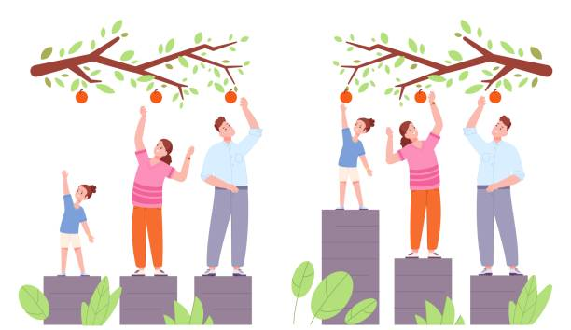
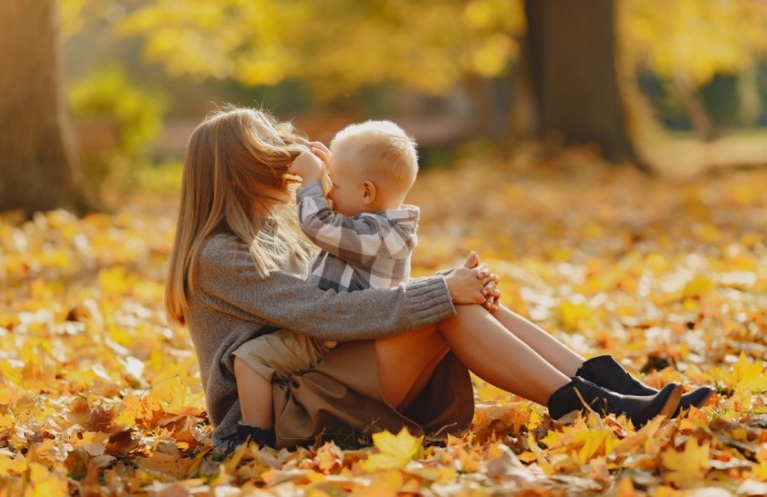
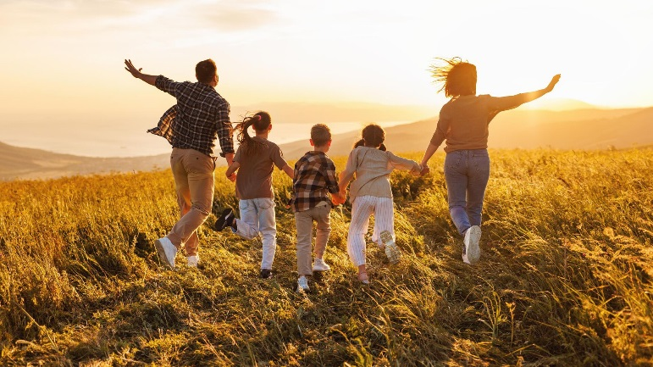
Социальная справедливость
Человек - главная ценность. Соблюдение прав граждан и принцип социальной справедливости – незыблемые постулаты государства.
Равные базовые права для всех. Гарантия бесплатных и доступных образования и медицины, права на труд, социальную защиту при болезни, равные стартовые возможности для карьеры..
Комплексная поддержка материнства и детства. Медицинский патронат детей еще до их рождения; развитая система раннего ухода (ясли, детские сады) с обязательным сохранением за матерью рабочего места
Особые условия для многодетных семей. Целевое обеспечение жильем, выплата семейного капитала, бесплатное питание в школах и детских садах.

Slide 8

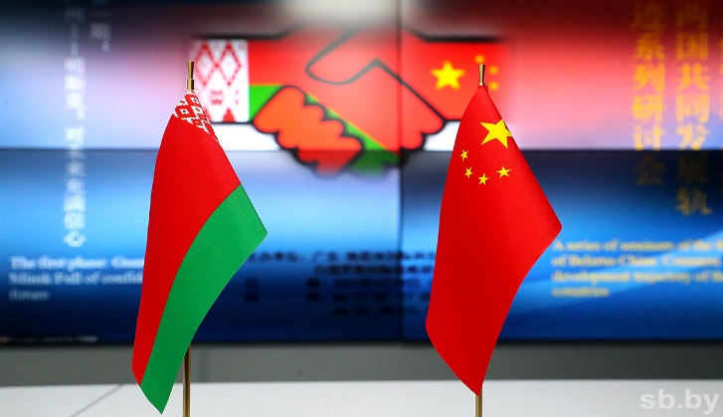
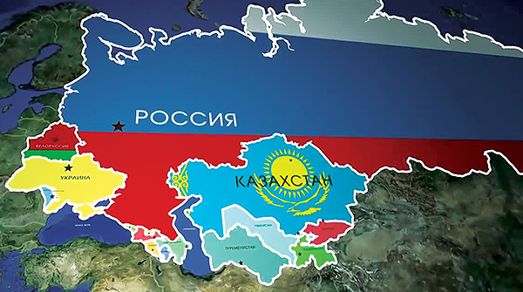
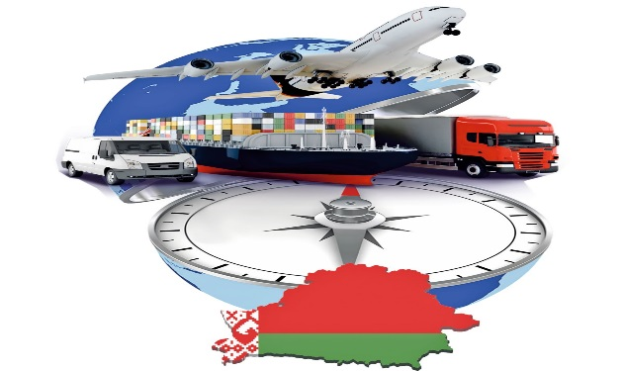
Независимая внешняя политика
Суверенная внешняя политика – это привилегия сильных государств
Союзное государство с Россией. Фундамент внешней политики и пример эффективной интеграции.
Всепогодное партнерство с Китаем. Растет объем поставок белорусской продукции на рынок КНР; число резидентов индустриального парка «Великий Камень» превысило 1000 компаний; при поддержке Китая созданы стратегические проекты.
Евразийская интеграция и новые союзы. Полноправное членство Беларуси в ШОС открывает новые горизонты в производственной кооперации и логистике; активизируется работа в рамках БРИКС
Дальняя дуга сотрудничества. Системное выстраивание связей с новыми центра мирового роста в Азии, Африке, Латинской Америке и на Ближнем Востоке (ОАЭ, Зимбабве, Иран, Венесуэла).

Slide 9
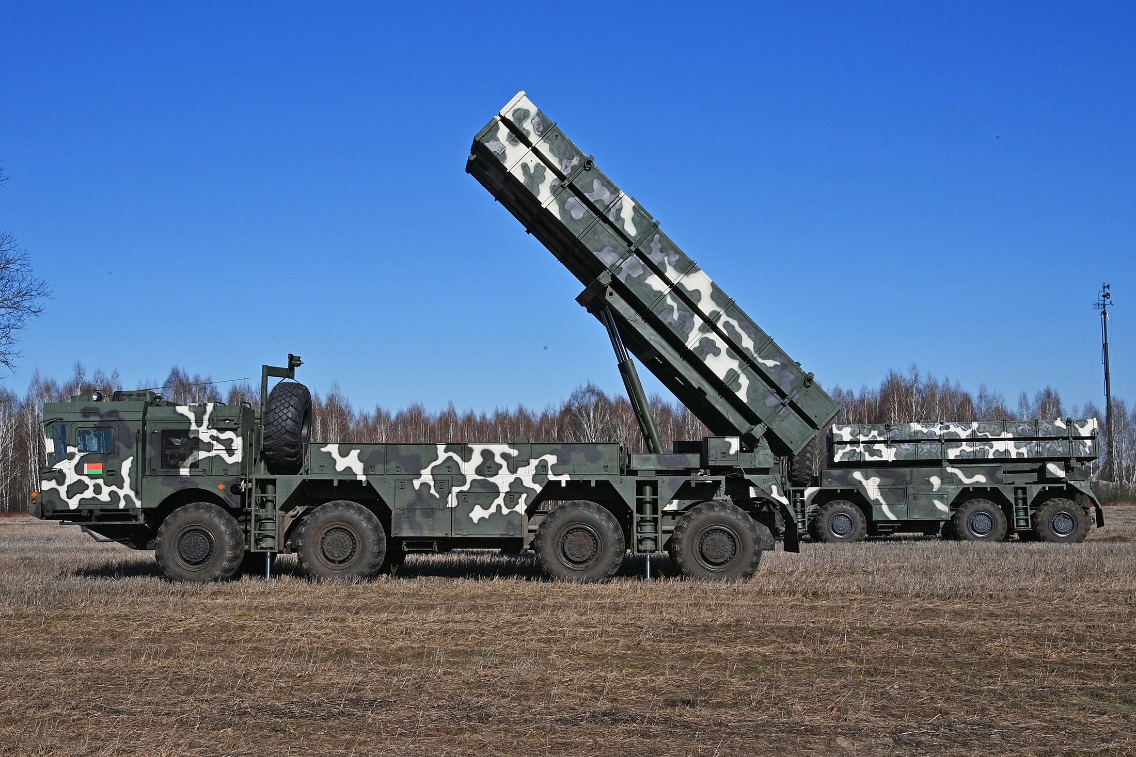
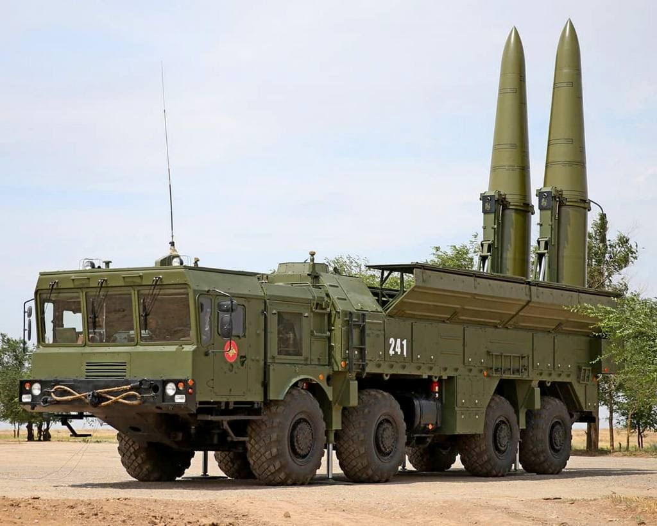
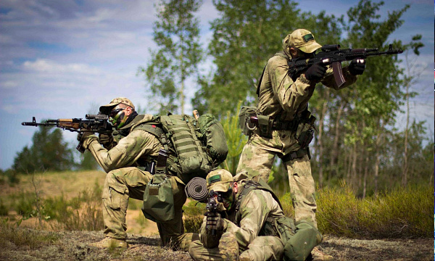
Обороноспособность государства
Беларусь – миролюбивое государство, не планирующее агрессии, но готовое к защите суверенитета.
Высокотехнологичное вооружение. Ракетный комплекс «Искандер» (дальность полета ракет превышает 500 км); РСЗО «Полонез» (установка на 8 ракет), превосходящая по мощности мировые аналоги; стратегический потенциал (наличие оружия, способного нести ядерные боеголовки, включая переоборудованную авиацию).
Всенародный характер обороны. Активное развитие территориальной обороны и отработка механизмов создания народного ополчения; плановая цифровизация и обновление данных военкоматов для ведения точного учета военно-обученного резерва; личная ответственность каждого гражданина

Slide 10
Вопросы для обсуждения
Почему важнейшими условиями суверенитета белорусского государства являются народное единство и историческая память?
Почему «социальная справедливость — это социальная защищенность граждан»?
В чем проявляется всенародный характер защиты Родины?
Независимость страны и мир на ее территории — общая ценность, требующая усилий каждого. Какой вклад может внести молодежь в сохранение национального единства и суверенитета страны?
В чем проявляется уважение к истории своей страны?
От каких личных инициатив каждого из нас сегодня зависит будущее Республики Беларусь?

